Slide 1

BỘ CÔNG THƯƠNG TRƯỜNG ĐẠI HỌC CÔNG NGHIỆP THỰC PHẨM THÀNH PHỐ HỒ CHÍ MINH KHOA CÔNG NGHỆ THÔNG TIN
C
S
D
L
T
h
N
Â
N
G
C
A
O
Quản lý trung tâm Tiếng Anh
NHÓM: 8
GVHD: ThS. Nguyễn Văn Thịnh

Slide 2
THÀNH VIÊN
Đặng Hoàng Cẩm My - 2001180476
Nguyễn Hồng Phúc - 2001181265
Nguyễn Ngọc Hải - 2001181090
Nguyễn Ngọc Dũng - 2001181067

Slide 3
MỞ ĐẦU
Mô tả và giới thiệu đề tài
CƠ SỞ LÝ THUYẾT
Giới thiệu sơ lược về cơ sở dữ liệu phân tán, SQL Server và Microsoft Visual Studio
KẾT LUẬN
Một số vấn đề đã được giải quyết và hướng phát triển
PHÂN TÍCH & THIẾT KẾ HỆ THỐNG
Phân tích đề tài, yêu cầu hệ thống và thiết kế cơ sở dữ liệu phân tán
DEMO
Demo trực tiếp cơ sở dữ liệu phân tán trên ứng dụng
CÀI ĐẶT
Thiết kế ứng dụng và cài đặt chức năng

Slide 4
MỞ ĐẦU

Slide 5
CƠ SỞ
LÝ THUYẾT

Slide 6
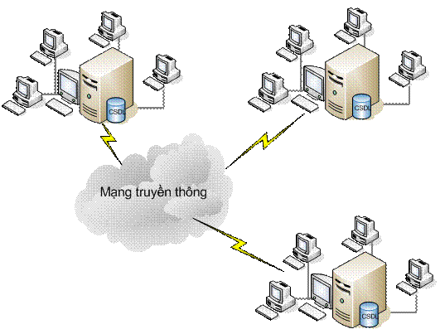
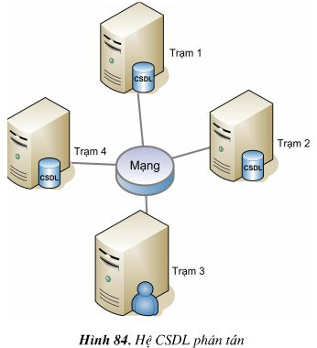


CƠ SỞ DỮ LIỆU PHÂN TÁN
SQL Server
CSDL phân tán là những hệ thống cho phép người dùng truy cập không chỉ dữ liệu đặt tại chỗ mà cả những dữ liệu để ở xa.
CSDL phân tán là một tập hợp dữ liệu có liên quan (về logic) được dùng chung và phân tán về mặt vật lí trên một mạng máy tính.
Một hệ QTCSDL phân tán là một hệ thống phần mềm cho phép quản trị CSDL phân tán và làm cho người sử dụng không nhận thấy sự phân tán về lưu trữ dữ liệu.
SQL Server chính là một hệ quản trị dữ liệu quan hệ sử dụng câu lệnh SQL để trao đổi dữ liệu giữa máy cài SQL Server và máy Client. Một Relational Database Management System – RDBMS gồm có: databases, datase engine và các chương trình ứng dụng dùng để quản lý các bộ phận trong RDBMS và những dữ liệu khác.
Microsoft Visual Studio
Microsoft Visual Studio là một môi trường phát triển tích hợp (IDE) từ Microsoft. Nó được sử dụng để phát triển chương trình máy tính cho Microsoft Windows. Visual Studio sử dụng nền tảng phát triển phần mềm của Microsoft như Windows API, Windows Forms, Windows Presentation Foundation, Windows Store và Microsoft Silverlight. Nó có thể sản xuất cả hai ngôn ngữ máy và mã số quản lý.

Slide 7
PHÂN TÍCH VÀ
THIẾT KẾ

Slide 8
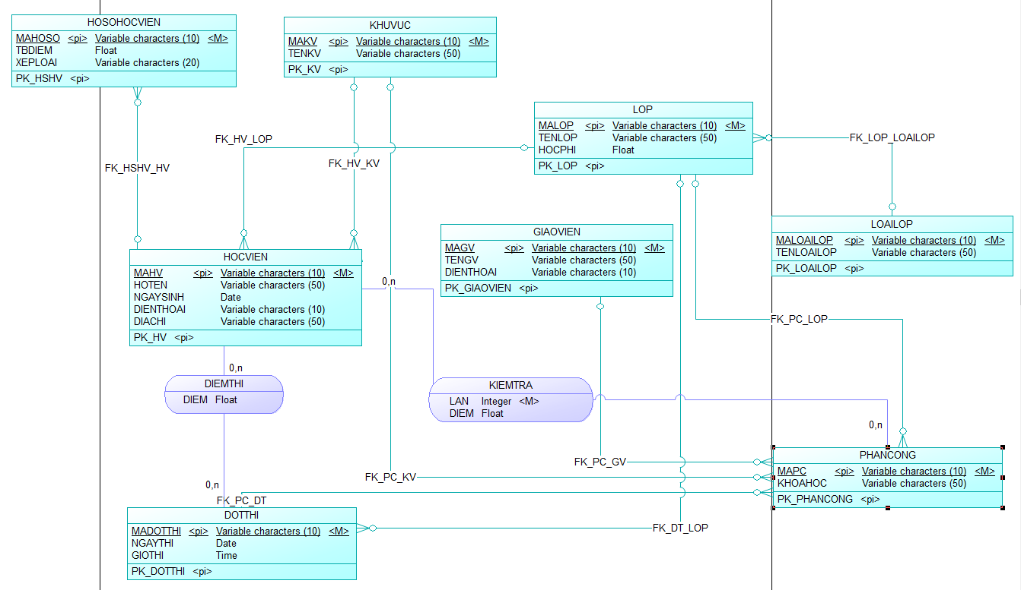
LƯỢC ĐỒ THỰC THỂ KẾT HỢP

Slide 9
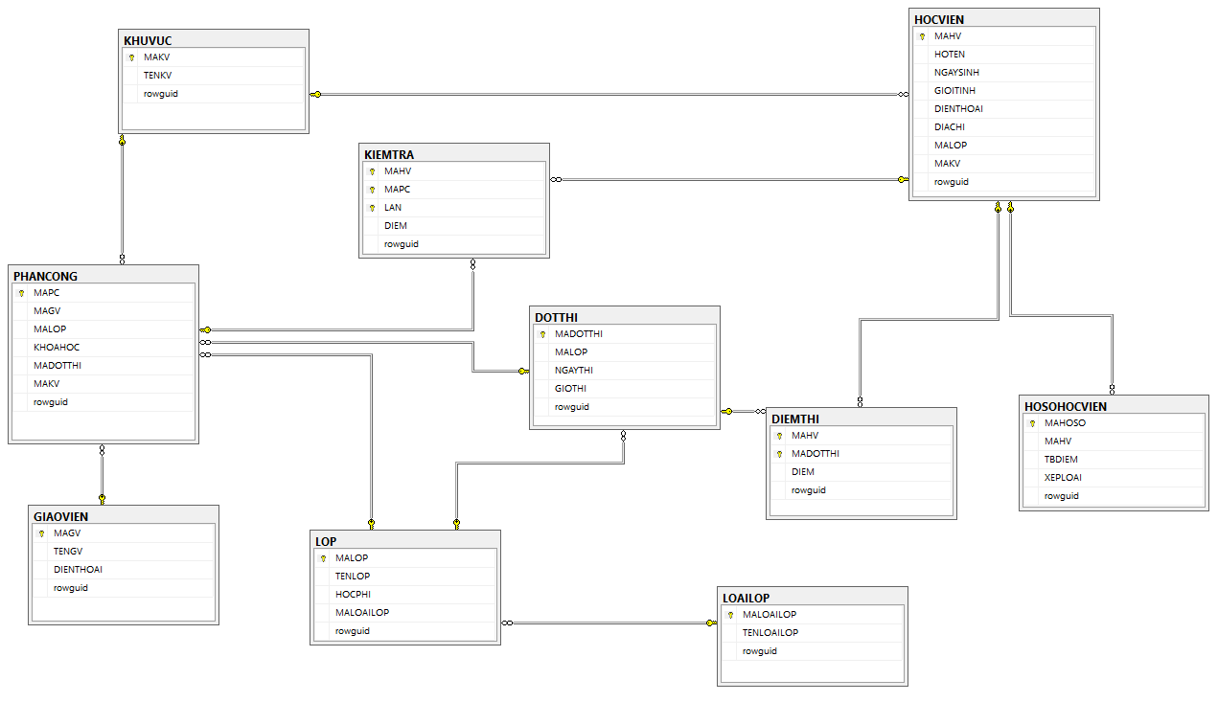
CSDL TẬP TRUNG

Slide 10
LƯỢC ĐỒ PHÂN MẢNH
CƠ SỞ 2
CƠ SỞ 1
GV2 = σ_{KV = ‘Tân Bình’} (GIAOVIEN)
GV1 = σ_{KV = ‘Gò Vấp’} (GIAOVIEN)
CƠ SỞ 3
GV3 = σ_{KV = ‘Tân Phú’} (GIAOVIEN)
TRỤ SỞ CHÍNH

Slide 11
CÀI ĐẶT

Slide 12
3
4
QUẢN LÝ THI CỬ
QUẢN LÝ THỜI KHÓA BIỂU
QUẢN LÝ HỌC VIÊN
2
5
CHỨC NĂNG
QUẢN LÝ ĐIỂM
QUẢN LÝ THÔNG TIN GIÁO VIÊN
1
6
THỐNG KÊ

Slide 13
DEMO

Slide 14
KẾT LUẬN

Slide 15
ƯU ĐIỂM
Ứng dụng thân thiện, thuận tiện cho người sử dụng.
Có nhiều chức năng xử lý linh hoạt các yêu cầu thực tế
› Chức năng nhập và quản lý trung tâm tiếng anh được thực hiện logic đảm bảo cho dữ liệu được hợp lệ hóa và cập nhật chính xác.
› Khả năng báo cáo thống kê linh hoạt.
› Dễ sử dụng và quản lý
Hỗ trợ nhiều chức năng phù hợp với thực tế của việc quản lý trung tâm tiếng anh, thống kê doanh thu của trung tâm tiếng anh

Slide 16
KHUYẾT ĐIỂM
Ứng dụng chưa có thẩm mỹ cao.
Một vài chức năng vẫn còn trên ý tưởng, chưa được thực hiện.
Ứng dụng có tính chuyên nghiệp chưa cao.
Một số chức năng khi chạy còn chậm trễ, delay.

Slide 18
N
H
Ó
M
8
THANK YOU

